Slide 1

Μαθαίνω την ώρα

Slide 2
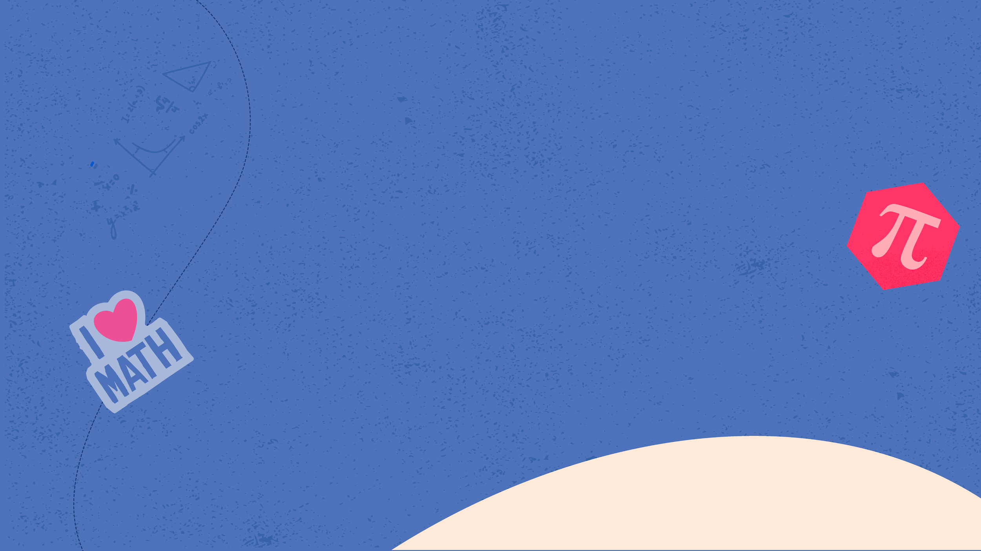
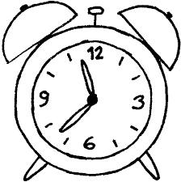
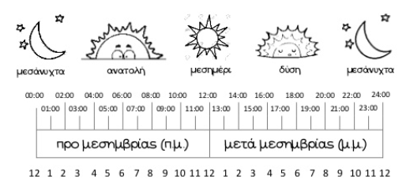
Τρέχω πάντα βιαστικό, τη ζωή για να μετρώ, το μεγάλο μου ποδάρι γρηγορότερα κουνώ.
Τι είμαι;
Το ρολόι είναι ένα όργανο που μας βοηθάει να μετράμε τον χρόνο. Το χρησιμοποιούμε, για να μετράμε χρονικά διαστήματα μικρότερα από μια ημέρα.
Η μέρα και η νύχτα αποτελούν ένα εικοσιτετράωρο. Έχουν δηλαδή 24 ώρες.
προ μεσημβρίας (π.μ.)
μετά μεσημβρίαν (μ.μ.)

Slide 3

Θυμάμαι ότι..
1 έτος= 12 μήνες
1 μήνας = 30 μέρες
1 έτος= 360 μέρες
1 βδομάδα= 7 ημέρες
1 ημέρα= 24 ώρες
1ώρα= 60 λεπτά (60΄)
1 λεπτό= 60 δευτερόλεπτα (60΄΄ )
1 ώρα= 3.600 δευτερόλεπτα (3.600΄΄ )
Μισή ώρα= 30 λεπτά (30΄)
1 τέταρτο= 15 λεπτά (15΄)

Slide 4
π.χ. 8 π.μ. = 8 το πρωί
9 μ. μ. = 9 το βράδυ
2 μ. μ. = 2 το μεσημέρι
10 μ.μ = 10 το βράδυ
5 μ. μ. = 5 το απόγευμα
12 μ. μ. = 12 το μεσημέρι
1 ημέρα= 24 ώρες
π.μ. μ.μ.
(=από τις 12 το μεσημέρι μέχρι τις 12 το βράδυ)
(=από τις 12 τα μεσάνυχτα μέχρι τις 12 το μεσημέρι)

Slide 5

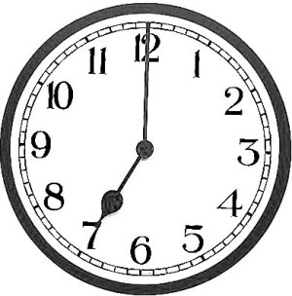
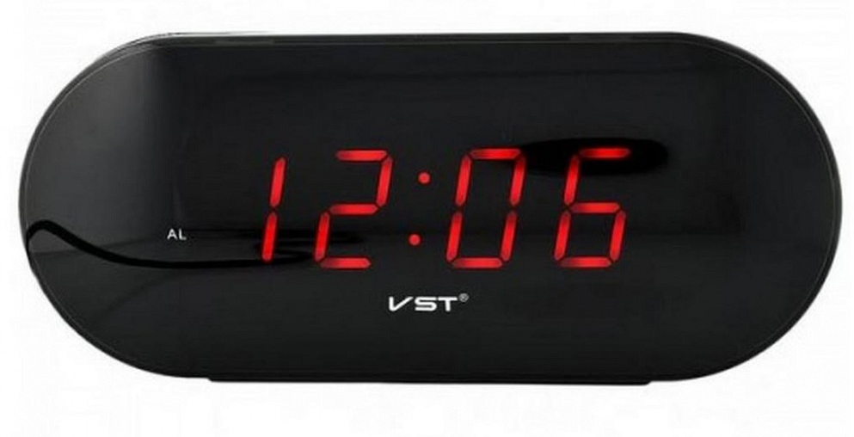
Για να μετρήσουμε τις ώρες της ημέρας, υπάρχουν τα αναλογικά ρολόγια και τα ψηφιακά ρολόγια.
Αναλογικό ρολόι
Ψηφιακό ρολόι

Slide 6

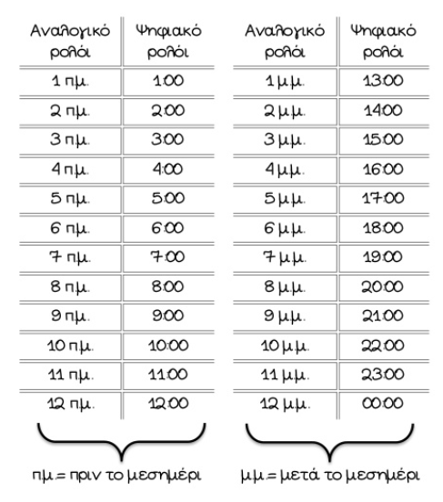
Αντιστοιχία ωρών αναλογικού και ψηφιακού ρολογιού
MERCURY
MARS
JUPITER

Slide 7
Ψηφιακή ώρα
7 :00 = 7 το πρωί
11 :00 = 11 το πρωί
12 :00 = 12 το μεσημέρι
13:00 = 1 το μεσημέρι
14:00 = 2 το μεσημέρι
17:00 = 5 το απόγευμα
19 :00 = 7 το απόγευμα
21:00 = 9 το βράδυ
23:00 = 11 το βράδυ
00:00 = 12 τα μεσάνυχτα
01:00 = μία τα ξημερώματα
προ μεσημβρίας (π.μ.)
μετά μεσημβρίαν (π.μ.)
Στην ψηφιακή ώρα υπάρχει ένας αριθμός για κάθε μία από τις 24 ώρες που έχει μια ολόκληρη Ημέρα. Μια καινούρια Ημέρα ξεκινάει από τις 12 τα μεσάνυχτα. Τότε το ψηφιακό ρολόι δείχνει 00: 00

Slide 8

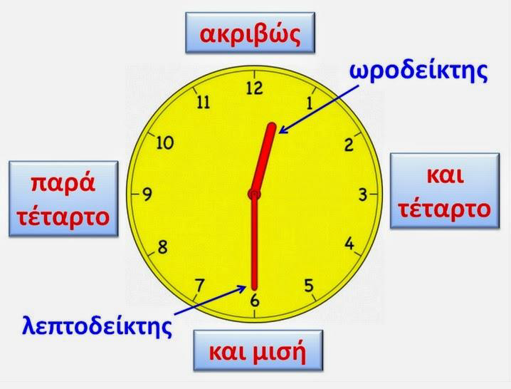
Πώς διαβάζω την ώρα στα αναλογικά ρολόγια
Όταν ο λεπτοδείκτης είναι στο 12, η ώρα είναι ακριβώς.
Ο μικρός δείκτης μας δείχνει την ώρα και λέγεται ωροδείκτης.
Όταν ο λεπτοδείκτης είναι στο 9, η ώρα είναι παρά τέταρτο.
MARS
Despite being red, Mars is a cold place, not hot. It’s full of iron oxide dust, giving the planet its reddish cast
Όταν ο λεπτοδείκτης είναι στο 3, η ώρα είναι και τέταρτο.
Ο μεγάλος δείκτης μας δείχνει τα λεπτά και λέγεται λεπτοδείκτης.
Όταν ο λεπτοδείκτης είναι στο 6, η ώρα είναι και μισή.

Slide 9
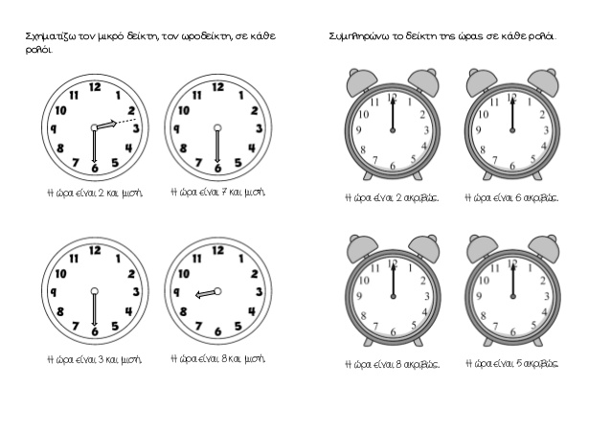
Όταν ο μεγάλος δείκτης είναι στο 12, η ώρα είναι ακριβώς.
Η ώρα είναι…
2 η ώρα ακριβώς
6 η ώρα ακριβώς
8 η ώρα ακριβώς
5 η ώρα ακριβώς

Slide 10

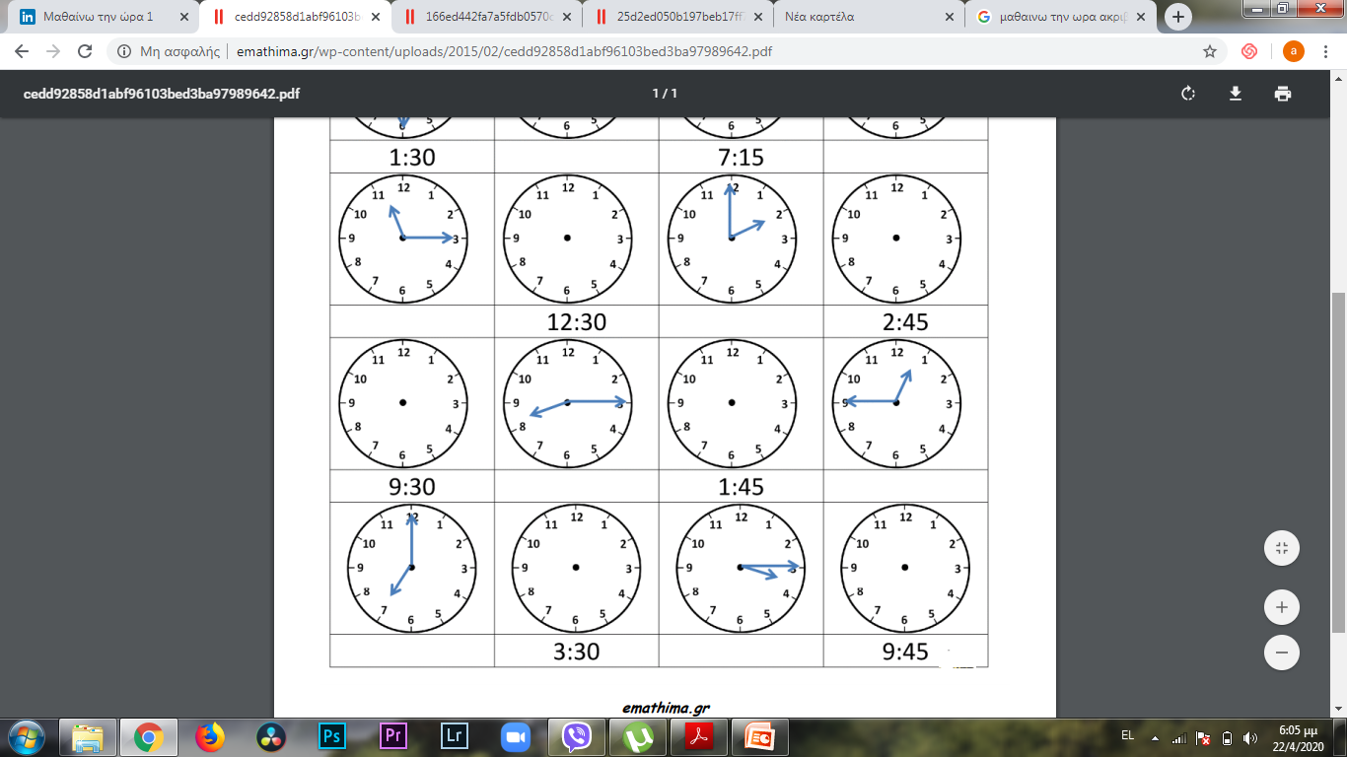
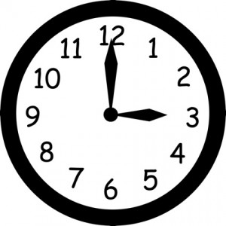
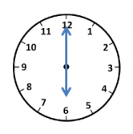
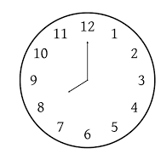
Τι ώρα δείχνει το ρολόι ;

Slide 11

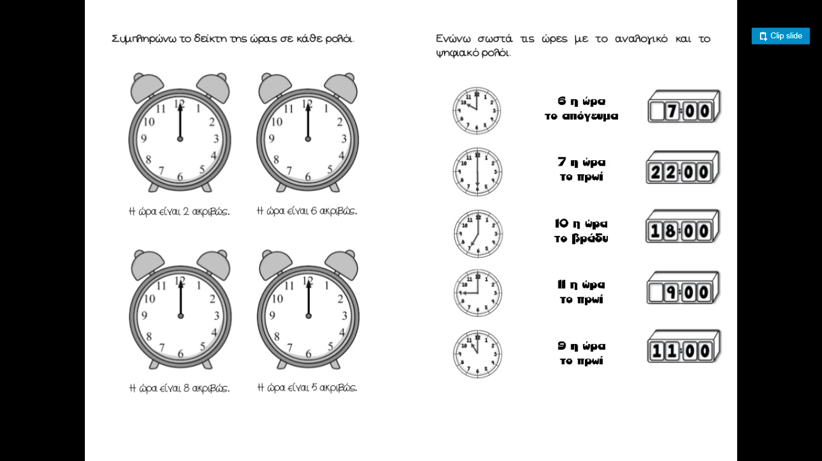
Η ώρα ακριβώς στο ψηφιακό ρολόι:
9 η ώρα το πρωί
7 η ώρα το πρωί
11 η ώρα το πρωί
10 η ώρα το βράδυ
6 η ώρα το απόγευμα

Slide 12
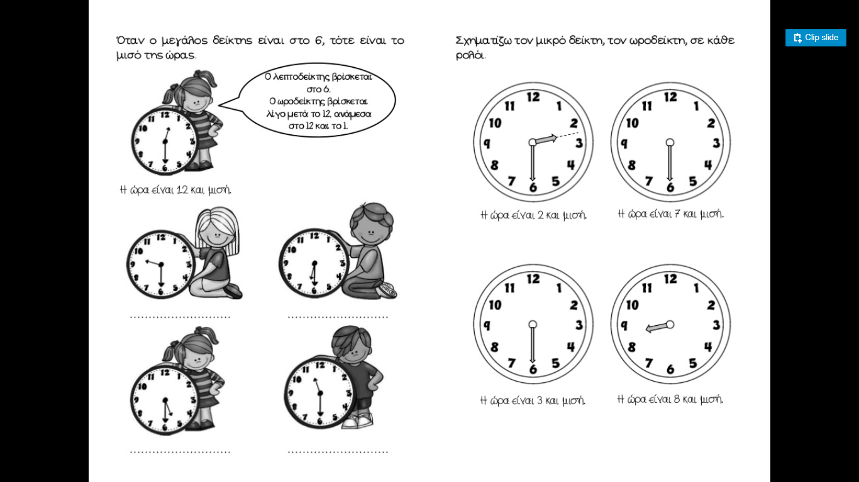
Όταν ο μεγάλος δείκτης είναι στο 6, η ώρα είναι και μισή.
Η ώρα είναι…
Όταν ο μεγάλος δείκτης είναι στο 6, τότε είναι το μισό της ώρας.
Η ώρα είναι 2 και μισή.
Ο λεπτοδείκτης βρίσκεται στο 6.
Ο ωροδείκτης βρίσκεται λίγο μετά το 2, ανάμεσα στο 2 και το 3.
2 και μισή
5 και μισή
1 και μισή
8 και μισή

Slide 13
Τι ώρα δείχνει το ρολόι;

Slide 14
Η ώρα και μισή στο ψηφιακό ρολόι.
7 : 30
10 : 30
12 : 30
10 και μισή το πρωί
7 και μισή το πρωί
12 και μισή το μεσημέρι
21 : 30
14 : 30
9 και μισή το βράδυ
2 και μισή το μεσημέρι

Slide 15
Αντιστοιχίζω τα ρολόγια που δείχνουν την ίδια ώρα:
16 : 00
18 : 00
14 : 30
10 : 30
12 : 30
8 : 00

Slide 16
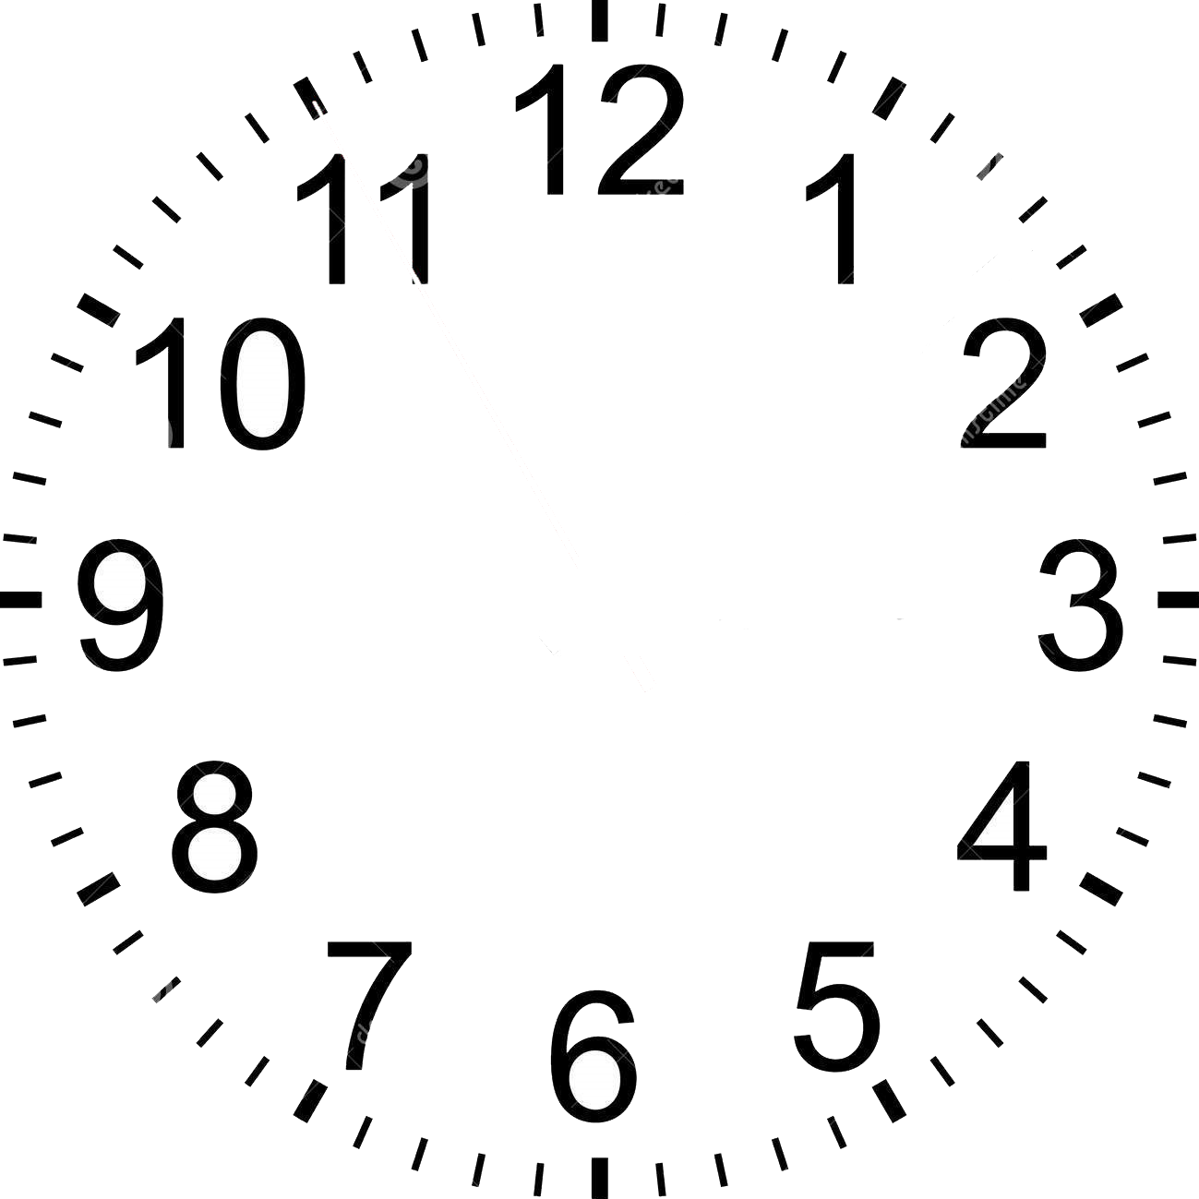
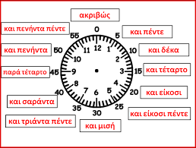
Μετράω τα λεπτά της ώρας ανεβαίνοντας «5-5»
Η ώρα είναι…
Κάθε ώρα έχει 60 λεπτά. Ο λεπτοδείκτης μου δείχνει πόσα λεπτά έχουν περάσει.
Για να τα μετρήσω, ανεβαίνω 5-5.
10 και 5΄ το πρωί
10 : 05
7 και 20΄ το πρωί
7 : 20

Slide 17
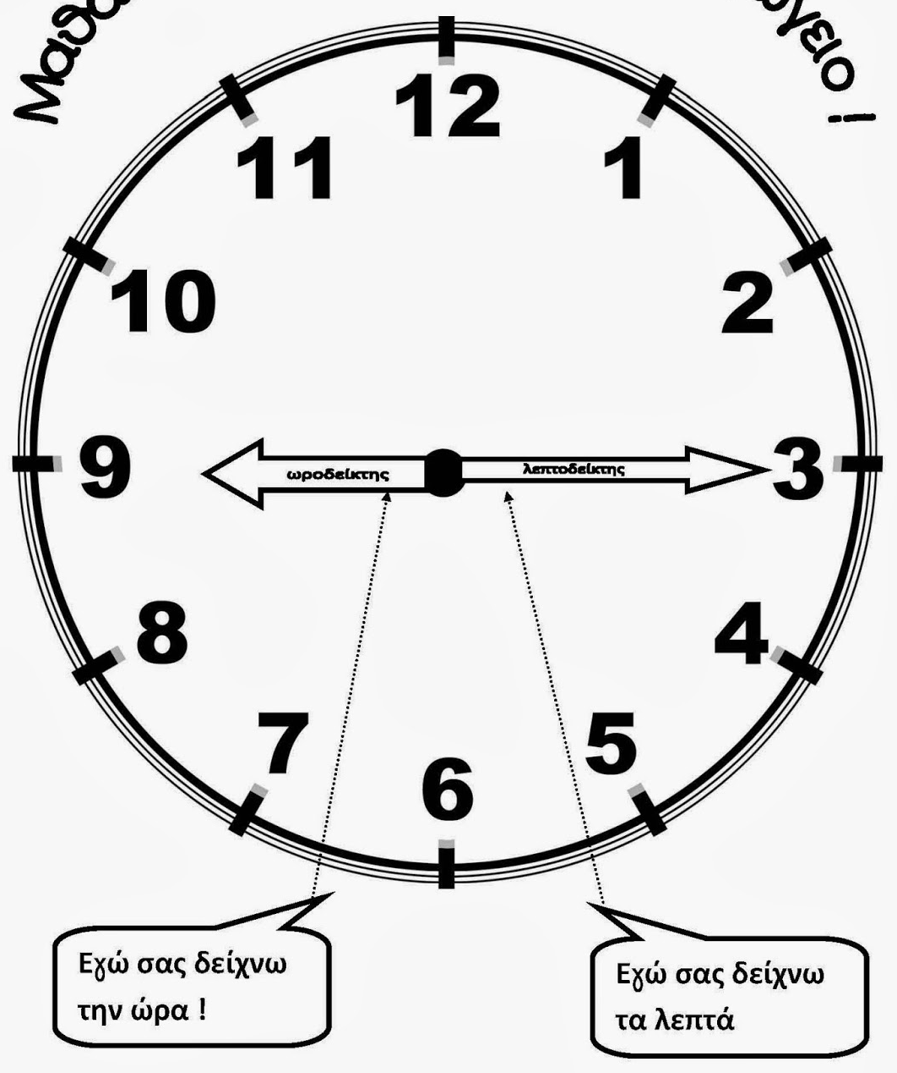
Αναλογική ώρα
Μετράω τα λεπτά της ώρας ανεβαίνοντας «5-5»
Η ώρα είναι…
ακριβώς
παρά 5
και 5
παρά 10
και 10
9 και 10΄ το πρωί
9 : 10
ΠΑΡΑ
ΚΑΙ
και τέταρτο
παρά τέταρτο
1 ώρα =60 λ.
Ο λεπτοδείκτης μου δείχνει πόσα λεπτά έχουν περάσει. Για να τα μετρήσω, ανεβαίνω 5-5.
παρά 20
και 20
παρά 25
και 25
και μισή
3 και 25΄ το μεσημέρι
15 : 25

Slide 18
Πώς διαβάζω την αναλογική ώρα
Όταν ο ωροδείκτης είναι ανάμεσα σε δύο αριθμούς, κοιτάω τον λεπτοδείκτη..
ακριβώς
παρά 5
και 5
Αν ο λεπτοδείκτης είναι στο ΚΑΙ, ο ωροδείκτης πάει στον πρώτο αριθμό.
παρά 10
και 10
ΠΑΡΑ
ΚΑΙ
και τέταρτο
παρά τέταρτο
παρά 20
και 20
Αν ο λεπτοδείκτης είναι στο ΠΑΡΑ, ο ωροδείκτης πάει στον δεύτερο αριθμό.
παρά 25
και 25
και μισή
9 : 40
10 παρά 20΄το πρωί

Slide 19

Η ώρα και τέταρτο
Η ώρα είναι..
5 και τέταρτο το απόγευμα
17 : 15
Όταν ο μεγάλος δείκτης είναι στο 3, η ώρα είναι και τέταρτο.
9 και τέταρτο το πρωί
9 : 15
2 και τέταρτο το μεσημέρι
Όταν η ώρα είναι και τέταρτο, έχουν περάσει 15 λεπτά της ώρας.
12 και τέταρτο το μεσημέρι
12 : 15
14 : 15

Slide 20
Η ώρα παρά τέταρτο
Η ώρα είναι..
Όταν ο μεγάλος δείκτης είναι στο 9, η ώρα είναι παρά τέταρτο. Δηλαδή θέλω ένα τέταρτο, για να έρθει η επόμενη ώρα.
Γι’ αυτό διαβάζω την ώρα 3 παρά τέταρτο, που σημαίνει ότι θέλω ένα τέταρτο, για να πάει 3 η ώρα.
6 παρά τέταρτο το απόγευμα
17 : 45
11 παρά τέταρτο το πρωί
10 : 45
τρεις παρά τέταρτο
το μεσημέρι
Όταν η ώρα είναι παρά τέταρτο, έχουν περάσει 45 λεπτά της ώρας.
1 παρά τέταρτο το μεσημέρι
12 : 45
14 : 45

Slide 21
Πώς διαβάζω την ψηφιακή ώρα
Προσοχή !!!
6:55= Βλέπω το ρολόι. Το «55» σημαίνει ΠΑΡΑ 5. Όταν έχω ΠΑΡΑ, το 6 (η ώρα) διαβάζεται 7. Άρα η ώρα είναι 7 ΠΑΡΑ 5.
8 :45 = 9 παρά τέταρτο το πρωί
9 :35 = 10 παρά 25 το πρωί
13 :10 = 1 και 10 το μεσημέρι
15:40 = 4 παρά 20 το μεσημέρι
21:55 = 10 παρά 5 το βράδυ
22:50 = 11 παρά 10 το βράδυ
19 :15 = 7 και τέταρτο το απόγευμα
17:00 = 5 ακριβώς το απόγευμα
12:30 = 12 και μισή το μεσημέρι

Slide 22
Αντιστοιχίζω τα ρολόγια που δείχνουν την ίδια ώρα:
12 : 30
15 : 00
11 : 35
8 : 45
18 : 15
16 : 10

Slide 23
Φτιάχνω τους δείκτες του ρολογιού να δείχνουν τη σωστή ώρα
6 : 30
11 : 10
20 : 00
15 : 40
12 : 45

Slide 24
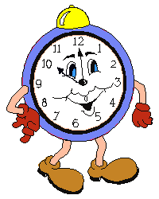
Αυτά για την ώρα.!
Δες και κάτι ακόμα..

Slide 25
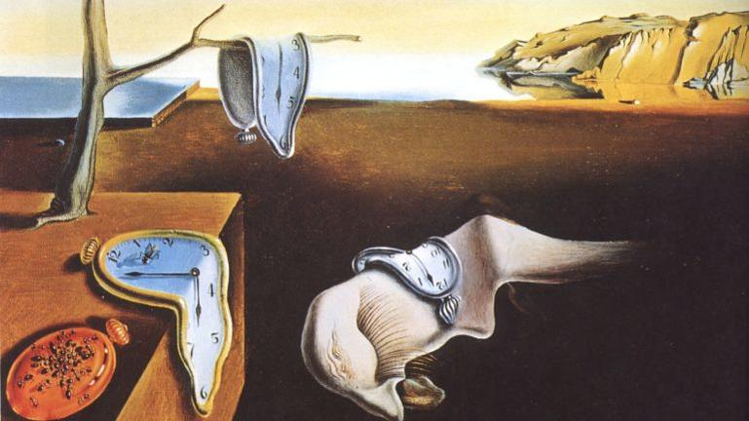

«Τα Εύκαμπτα ρολόγια» του Σαλβαδόρ Νταλί

